Slide 1
Domaine et limite d’utilisation des Voiles Par Passes
par Jean GEISLER (Structures Geotechnics )
Recommandations Voiles Par Passes

Slide 2
GT du CFMS : les points forts des Recommandations
Chapitre 2 – Domaine et limites d’utilisation de la technique des voiles par passes (démarche de conception)
Une technique nécessitant le respect des critères suivants:
Cohésion apparente suffisante des terrains?
Possibilité de gérer l’eau pendant les travaux?
Absence d’avoisinant sensible aux déplacements ?
Poussée maximale
Fh = 200 kN/ml?
Butons
fondés par semelles aux fonds de fouille
Notes:
Démarche de revue systématique des risques liés à la méthodologie des voiles par passes.

Slide 3
GT du CFMS : les points forts des Recommandations
Investigations spécifiques
Analyse des risques propres à cette méthodologie et à l’environnement du projet
Définition d’hypothèses géotechniques appropriées
Contenu principal d’un dimensionnement de projet
Définition de l’instrumentation nécessaire au suivi de comportement de l’ouvrage et des avoisinants
Chapitre 2 – Domaine et limites d’utilisation de la technique des voiles par passes (démarche de conception)
Une démarche conceptuelle permettant de préciser le domaine et la limite d’utilisation de la technique des VPP
Notes:
Il appartient au géotechnicien concepteur de s’assurer que la réalisation d’un voile périmétrique selon une méthodologie de voile par passes alternées entre dans le domaine d’utilisation défini.
La démarche conceptuelle suppose que soient respectés :
Des investigations spécifiques
Une analyse des risques propres à cette méthodologie
La définition d’hypothèses géotechniques appropriées
Le contenu principal d’un dimensionnement de projet

Slide 4
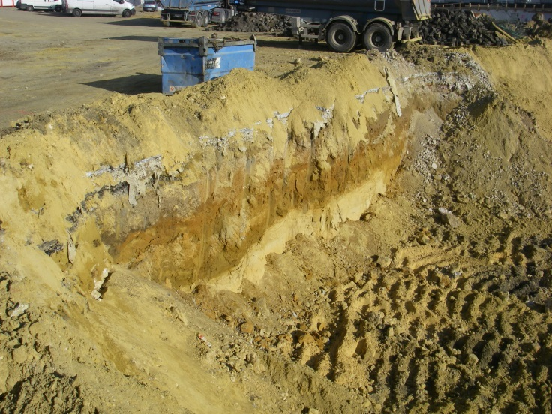
GT du CFMS : les points forts des Recommandations
Chapitre 2 – Domaine et limites d’utilisation de la technique des voiles par passes (démarche de conception)
Des investigations spécifiques pour caractériser les sols
Introduction de paramètres non normalisés notés C_{trav} et φ_{trav} déduits d’essais de laboratoire et/ou d’essai de tenue des terrains
La réalisation d’essais de tenue des terrains destinés à
Apprécier la tenue à court terme d’un front de taille
Définir les dimensions des passes de largeur B(m) et de hauteur H(m) pour l’ensemble des ceintures
Définir les paramètres de cisaillement « travaux »
Notes:
L’ouverture frontale et verticale d’une passe est une phase critique.
En effet, le front de taille est soumis à une condition d’autostabilité jusqu’à la montée en résistance du voile en béton projeté et la mise en place de bracons.
En absence de blindage, c’est la cohésion apparente du sol qui permet d’assurer la stabilité du front de taille.
Il convient de rappeler que la cohésion présente un caractère transitoire et qu’elle diminue dans le temps.
C’est en raison de la brièveté de l’exécution d’une passe (terrassement, armature, béton projeté et pose de bracons) que la cohésion apparente du sol peut être mobilisée.
Celle-ci est mobilisée de façon répétée lors de l’ouverture des passes successives jusqu’à l’atteinte du fond de fouille.
Il est possible qu’une faible valeur de cohésion soit difficile à mettre en évidence par les essais de cisaillement préconisés par la norme NF P 94-282, en raison d’un protocole d’échantillons quasiment saturé et sollicités fréquemment sous des états de contrainte du domaine normalement consolidé. D’où l’intérêt d’un essai de tenue des terrains.

Slide 5
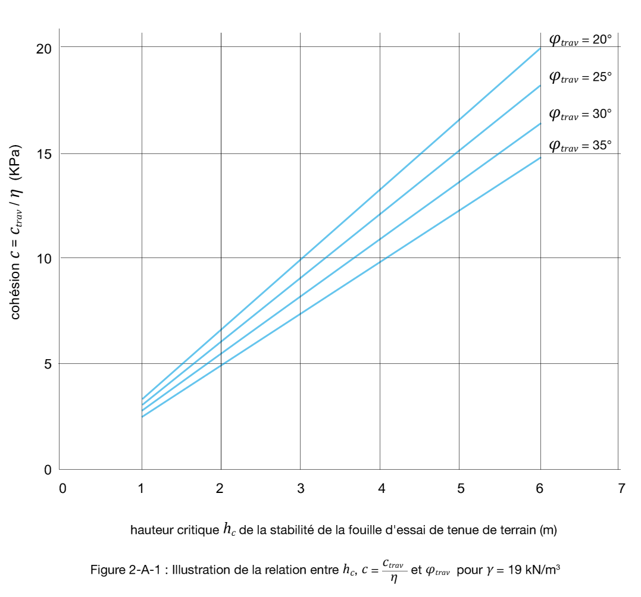
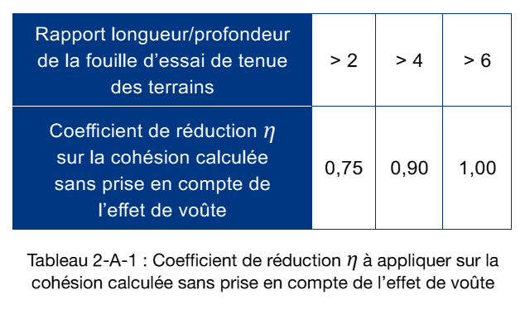
GT du CFMS : les points forts des Recommandations
Chapitre 2 – Domaine et limites d’utilisation de la technique des voiles par passes (démarche de conception)
Des investigations spécifiques pour caractériser les sols
L’annexe 2-A précise comment obtenir C_{trav} et φ_{trav} à partir d’essais de tenue des terrains.
Pour une tranchée infinie
En considérant ϕ= ϕ_{trav}, il est possible de déduire c=c_{trav}/ η
Notes:
La cohésion des sols est nécessaire à la réalisation d’un soutènement en voiles par passes.
La norme NF P 94-282 § J.2.1.2, précise que Il est toutefois admis, pour les situations de projet transitoires, de considérer la cohésion " mesurée " dans les terrains
Il est utile de rappeler la nature de la cohésion des sols susceptibles de développer de la cohésion :
Dans les sols fins saturés : cohésion due à la surconsolidation
Dans les sols fins ou bien dans les sols intermédiaires frottants et cohérents, non saturés : cohésion due à la surconsolidation par succion
Compte tenu de la hauteur modérée des soutènements réalisés en voile par passe, cette cohésion peut présenter une faible valeur dans certains sols, mais il est nécessaire qu’elle soit mise en évidence.
Ainsi, la cohésion disponible pour le dimensionnement d’un voile par passe pourra être par exemple tout ou partie de:
La cohésion drainée C’ et l’angle ϕ’ d’un sol surconsolidé mise en évidence par des essais triaxiaux Cu+U ou CD
La cohésion Cu₀ à σ’_{c}=0 et ϕ_{u} = atan (λC_{u}) mis en évidence par des essais triaxiaux Cu ou Cu+U dans les diagrammes en contraintes totales ou non drainées.
La cohésion apparente déduite par rétro analyse d’un essai de tenue de paroi (couple C et ϕ) ou dans le cadre d’une expérience comparable
Pour recouvrir toutes ces acceptations, il a été retenu les dénominations de C_{trav} et ϕ_{trav} pour les paramètres de calcul en phases transitoires.
Pour la phase définitive, il est recommandé de retenir des paramètres de cisaillement drainés dans le domaine normalement consolidé
Dans les sols granulaires non saturés : cohésion due à la cimentation des grains ou à la surconsolidation mobilisant la dilatance (enchevêtrement des grains)
Dans les sols granulaires saturés : cohésion due à la cimentation des grains

Slide 6
GT du CFMS : les points forts des Recommandations
Chapitre 2 – Domaine et limites d’utilisation de la technique des voiles par passes (démarche de conception)
Recenser et examiner les ouvrages avoisinants de la paroi
bâtiments (infrastructure et superstructure), réseaux, voiries, ouvrages de génie civil, ouvrages naturels (talus par ex)
Reconnaitre les fondations des ouvrages avoisinants
cote d’assise, géométrie, nature, matériaux de fondations, nature du sol d’assise
Reconnaitre les réseaux existants
cote nivelée de l’assise, géométrie, type, nature des matériaux, nature des matériaux de remblais, état de vétusté
Apprécier la sensibilité des avoisinants de la ZIG au projet et caractériser les ouvrages de la ZIG
géométrie, contraintes d’utilisation, date de construction, fonctions, état de vétusté, mode constructif,..
Des investigations spécifiques pour caractériser les avoisinants de la ZIG
Il est recommandé que le Maître d’ouvrage (ou son mandataire) missionne un bureau d’études spécialisé qui caractérisera les ouvrages de la ZIG et définira notamment les seuils admissibles de déformation (absolues et différentielles) qui préservent des désordres structuraux ou fonctionnels,
L’annexe 2-B traite de la sensibilité des avoisinants.
Notes:
1. Avoisinants ≠ mitoyens
2. Ref GT16R2F1 AFTES
Le dommage est un désordre matériel sur une construction par une sollicitation statique ou dynamique.
On distingue 3 niveaux de dommage :
Dommage architectural (affecte l’apparence)
Dommage fonctionnel (affecte l’usage de la construction et sa durabilité)
Dommage structurel

Slide 7
GT du CFMS : les points forts des Recommandations
Chapitre 2 – Domaine et limites d’utilisation de la technique des voiles par passes (démarche de conception)
Analyse des risques spécifiques
Présence d’eau impactant le soutènement
Présence d’argiles avec un IP élevé sous les fonds de fouille
Charges liées aux travaux
Le voile, les poussées sur le voile & la faisabilité des semelles de butons
Faisabilité du butonnage provisoire
Ouvrages avoisinants
(ZIG)
Présence de sables
Une analyse des risques spécifiques permettant de conclure à la faisabilité ou non, par tronçon, d’un VPP
Présence d’eau impactant le soutènement ou ses appuis: difficultés à rabattre en arrière de terrassement, développement de surfaces de suintement, défaut de portance des semelles de buton et du voile, difficultés d’adhérence du béton projeté,..
Présence de sables: risque d’éboulement instantané des sables lâches, risque de déconfinement des sables denses, hors profil ..
Présence d’argiles avec un IP élevé (>20) sous les fonds de fouille: risque d’instabilité générale important, instabilité des semelles de butons, ..
Ouvrages avoisinants : mode de fondation, sensibilité aux déplacements, capacité à mettre en place des actions correctives pour maitriser les déplacements
Intensité de la poussée : correspond dans la pratique à des excavations courantes dont la hauteur soutenue n’excède pas deux niveaux de sous-sol, soit 5m à 7m de hauteur en général. Fhmax = 200 kN/ml
Notes:
Il est rappelé que l’essai au pénétromètre statique à pointe électrique (CPT) permet une approche qualitative intéressante du comportement prévisionnel des sols :
occurrences de sols granulaires propres, sans cohésions (sables lâches) ou avec une faible cohésion d’enchevêtrement (sables denses surconsolidés)
occurrences de sols recelant une cohésion non drainée (mobilisation du rapport de frottement Rf, évaluation de l’indice de classement Ic).
Au sujet des sols quasi saturés (ex argiles vertes, base des limons de plateaux, colluvions etc…) qui n’abritent pas de nappe explicitement :
Nous recommandons de faire des profils de saturation et de retenir les caractéristiques intergranulaires.

Slide 8
GT du CFMS : les points forts des Recommandations
Chapitre 2 – Domaine et limites d’utilisation de la technique des voiles par passes (démarche de conception)
Une définition des hypothèses géotechniques appropriées à la justification
Modèle géotechnique
Conditions hydrogéologiques
Définition des niveaux caractéristiques (EB, et EC)
Hypothèses de justification des semelles de butons
Définitions des moyens de mise hors d’eau (fouille générale et fouilles des semelles de buton) et impact sur les avoisinants
Définitions de nécessité ou non d’un drainage vertical (max 50%)
Rappel de la nécessité de barbacanes en phase provisoire
Poids volumiques non saturés et saturés le cas échéant
Caractéristiques de cisaillement du sol en phase transitoire (c_{trav}, φ_{trav}), données pour une durée limitée
Caractéristiques de cisaillement du sol drainées (c’, φ’)
Coefficients de poussée et de butée limites et au repos
Inclinaison des résultantes de poussée et de butée
Pression limite équivalente P_{le}* et/ou résistance de pointe équivalente q_{ce}, à chaque niveau de fond de fouille transitoire ou définitif
Caractéristiques de déformabilité associées, soit module pressiométrique Ménard E_{M} et coefficient rhéologique α, soit le module d’Young E_{Y}
Notes:
Synthèse de la revue des risques importants spécifiques de la méthodologie
En raison de la multiplicité des configurations sur un même site, il pourra être nécessaire de procéder à la revue des risques importants pour chaque face de la fouille concernée.
La revue des risques importants doit permettre de conclure avec les données disponibles au caractère justifiable ou non d’un voile périmétrique réalisé par passes alternées.
On ne peut plus conclure C_{trav} = 0 et proposer une méthodologie de voiles par passes. Sinon, il faut l’interpréter comme un risque important d’éboulement d’un front de taille par le géotechnicien en charge de la conception.
Jusques à quand considère-t-on C’trav et ϕtrav ?

Slide 9
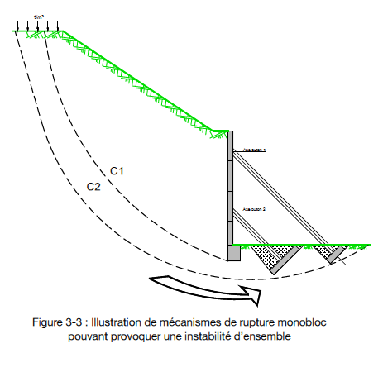
GT du CFMS : les points forts des Recommandations
Chapitre 2 – Domaine et limites d’utilisation de la technique des voiles par passes (démarche de conception)
Un dimensionnement en phase projet
Γ =
γ_{s;d} = 0,90*γ_{R} =1,1* γ_{F}=1,35
= 1,34
Evaluation du niveau de sollicitations en phase transitoire et définitive
Diagramme de poussée (terre, surcharges) jusqu’à la base de bêche (avec c_{trav}, φ _{trav} et c’, φ‘ )
Justification de la stabilité GEO
Dimensionnement des semelles de butons situées sous le fond de fouille
Nombre de lits de butons « définitifs »,
Valeur de la résultante de la poussée limite ELS_{Car} et son niveau d’application
Réaction normale à l’écran et linéarisée aux ELS_{Car} au niveau des appuis
Vérification de la stabilité générale du voile avec les paramètres drainés (c’, φ‘ )
Notes:
NF P 94-282 §3.1.31 Définition VPP alternées : la stabilité en phase finale est justifiée.
On doit vérifier que pour tout mécanisme de rupture potentiel qui englobe tout ou partie de l'écran, incluant le cas échéant son ancrage, l'effet des actions déstabilisatrices est équilibré par la résistance qui s'oppose à cet effet.
§15.2.3 : Il convient d'apporter le plus grand soin à la recherche de la géométrie la plus défavorable des surfaces de glissement potentiel
§15.2.5 : Le niveau de sécurité " global " γ_{s;d}γ_{R}γ_{F} normalement requis est compris entre 1,3 et 1,5, en fonction des conditions de site.
§15.2.5 : pour assurer des faibles déformations du terrain (donc du massif à l’arrière), la norme recommande Γ_{min} global ≥ 1,5
Niveau de déformation des terrains faibles Γ = γ_{s;d} = 0,90*γ_{R} =1,1* γ_{F}=1,35 = 1,34

Slide 10
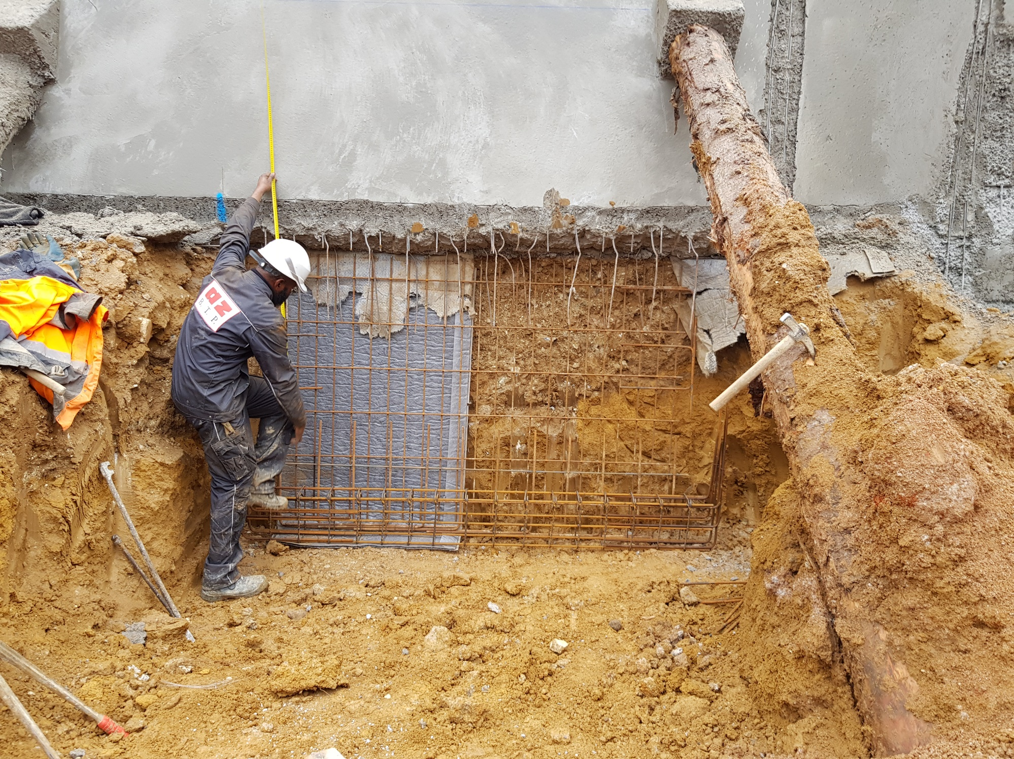
GT du CFMS : les points forts des Recommandations
Chapitre 2 – Domaine et limites d’utilisation de la technique des voiles par passes (démarche de conception)
Un dimensionnement en phase projet
Dimensions limites des passes
A définir par géotechnicien mais H_{max}=1,5m et B_{max}=4m
Déplacements
Difficiles à évaluer par le calcul mais de l’ordre de 2 à 4 cm
Déplacements admissibles définis par l’étude de sensibilité des avoisinants (à contractualiser)
Définition de seuils au niveau des voiles et des avoisinants (seuil d’alerte et seuil d’arrêt des travaux de VPP et de mise en sécurité)
A confirmer après la réalisation des essais de tenue de paroi
Notes:
Il est nécessaire de rappeler au préalable les exigences du code du travail relatif aux parois des fouilles (Décret n°2008-244 du 7 mars 2008 - art. 9 (V)) :
Les fouilles en tranchée de plus de 1,30 mètre de profondeur (...) doivent, lorsque leurs parois sont verticales ou sensiblement verticales, être blindées, étrésillonnées ou étayées.
Les parois des fouilles en tranchée (…), ainsi que les parois des fouilles en excavation ou en butte doivent être aménagées, eu égard à la nature et à l'état des terres, de façon à prévenir les éboulements.
Si cette condition n'est pas remplie, des blindages, des étrésillons ou des étais appropriés à la nature et à l'état des terres doivent être mis en place.
Par conséquent, il est essentiel que les dimensions des ouvertures frontales soient définies de façon à prévenir les éboulements (…).
Il est nécessaire que ces dimensions soient établies en rapport avec l’état de connaissance du contexte géotechnique , et en particulier de la capacité des terrains à mobiliser la cohésion non drainée.
En effet, il convient de garder à l’esprit qu’en cas de risques d’éboulements, même localisés, l’obligation du blindage et des étaiements ne peut qu’être partiellement remplie, avec des dispositifs sommaires après ouverture, qui ne sont pas comparables avec ceux d’un blindage réalisé dans les règles de l’art en puits ou en tranchée.
La méthodologie du voile pas passes mobilise la poussée active du sol.
Celle-ci s’accompagne de déplacements qu’il est difficile d’évaluer par le calcul en raison de la multiplicité et de la complexité des phases.
C’est pourquoi il doit être considéré que cette technique ne permet pas la maîtrise des déformations.
Si les conditions géotechniques ou avoisinantes requièrent une maîtrise des déformations (par le biais d’un calcul en déplacement et la définition de seuils de déplacement à respecter) , il sera nécessaire de recourir à d’autres techniques de soutènement appropriées.
Définition de seuils : pourquoi seuil d’alerte puis seuil d’arrêt : La panoplie des actions correctives sur les déplacements est limitée.

